Slide 1
ЗДРАВСТВУЙТЕ!
СЕГОДНЯ У МЕНЯ ОЧЕНЬ
ИНТЕРЕСНАЯ ТЕМА
М О Р К О В Ь

Slide 2
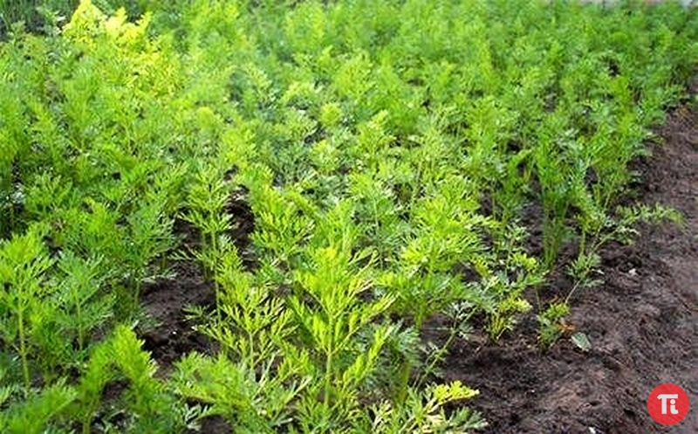
Морковь - очень полезный овощ для организма. В нем много полезных витаминов, одним из которых является витамин А. Он помогает улучшить зрение и кожу.

Slide 3
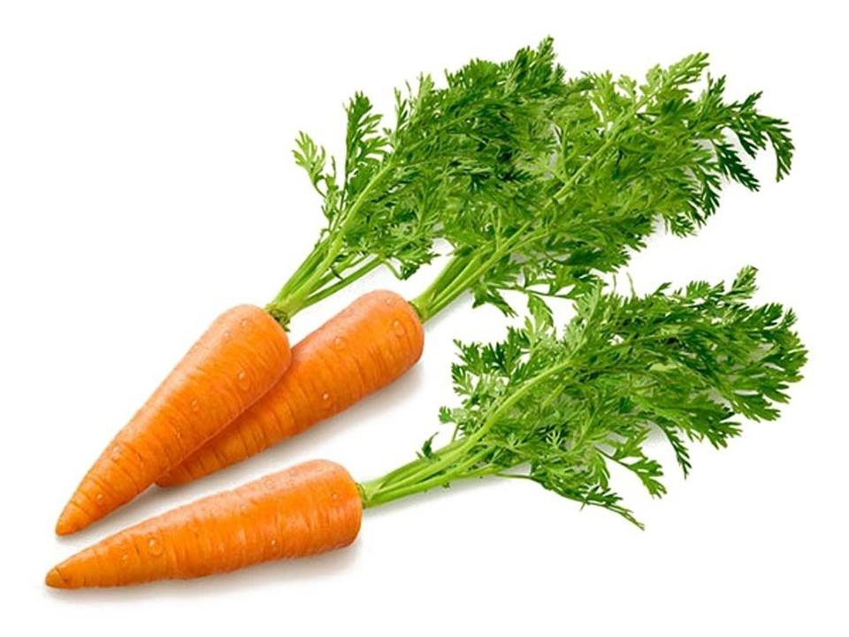
Красная девица
Росла в темнице,
Люди в руки брали,
Косы обрывали.

